Slide 1

ỨNG DỤNG WEB TEST
REALTIME & NON-REALTIME

Slide 2
1. TẠI SAO?
Cần nhân viên nắm vững kiến thức để bán hàng NHƯNG nhân viên lại “lười” học.
Cần đánh giá kiến thức của nhân viên NHƯNG cách làm bài test chưa hiệu quả.
Cần thu hút sự chú ý của nhân viên NHƯNG cách làm bài test cũ thiếu cạnh tranh.
Cần bảng báo cáo rõ ràng NHƯNG khó thu thập dữ liệu và tốn nhiều thời gian.

Slide 3
2. HƯỚNG XỬ LÝ?
- Tạo môi trường để nhân viên chủ động tìm kiến thức.
- Không ép đầu vào nhưng ép kết quả làm bài test.
- Thêm KPI điểm test kiến thức hàng tháng vào lương. - Nếu xây dựng hệ thống thì phải dễ dàng truy cập.
Lười học
Thay vì sử dụng google form, cần hệ thống:
Cho phép giới hạn thời gian làm bài
Xáo trộn thứ tự câu hỏi
Cách test chưa hiệu quả
Cạnh tranh tốc độ làm bài và thứ hạng điểm bài test
Phần thưởng cho top đầu.
Thiếu cạnh tranh
Hệ thống được custom riêng để có được report phù hợp nhu cầu, hạn chế tối đa thao tác.
Khó thu thập dữ liệu

Slide 4
3. GIẢI PHÁP
HỆ THỐNG WEBSITE LÀM BÀI TEST REALTIME & NON-REALTIME ĐĂNG NHẬP BẰNG SỐ ĐIỆN THOẠI CHECK MÃ OTP
* Cơ sở dữ liệu độc lập đảm bảo bảo mật an toàn dữ liệu

Slide 5
4. BÀI TEST REALTIME & NON-REALTIME
Realtime
Non-Realtime
Giới hạn thời gian làm bài | √ | √
Xáo trộn thứ tự câu hỏi |  | √
Ghi điểm dựa trên tốc độ làm bài | √ | √
Hiển thị vị thứ điểm số sau mỗi câu | √ | √
Cần Trainer bấm qua câu tiếp theo | √
Hoàn cảnh sử dụng | Làm bài tại lớp có trainer | Làm bài ở nhà/store/…

Slide 6
5. CÁC TÍNH NĂNG CHÍNH
Xuất mã QR code của lớp học (Học viên dùng điện thoại quét mã QR code để xem thông tin lớp học)
Ký tên điểm danh lớp học ngay trên điện thoại.
Tải tài liệu tham khảo của lớp học về điện thoại
Làm bài test thế hệ mới:
  Tính điểm theo câu đúng và nhanh
  Xáo trộn thứ tự câu hỏi
  Tổng kết điểm và vị thứ thi đua ngay sau mỗi câu hỏi

Slide 7
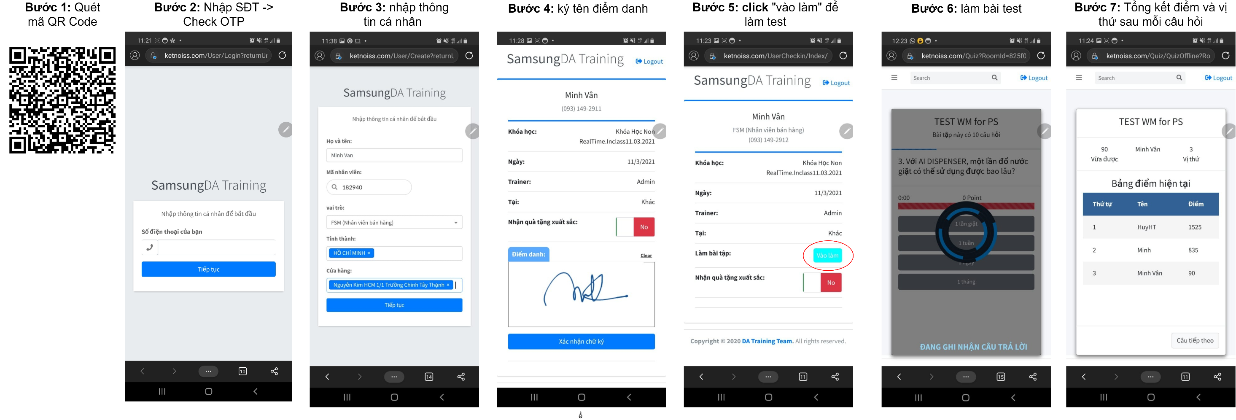
6. QUY TRÌNH NHÂN VIÊN HỌC VÀ LÀM BÀI
*Bước 3: Có thể bỏ qua nếu đã được tạo tài khoản từ trước
*Bước 6: Tính điểm theo câu trả lời đúng và thời gian nhanh nhất.

Slide 8
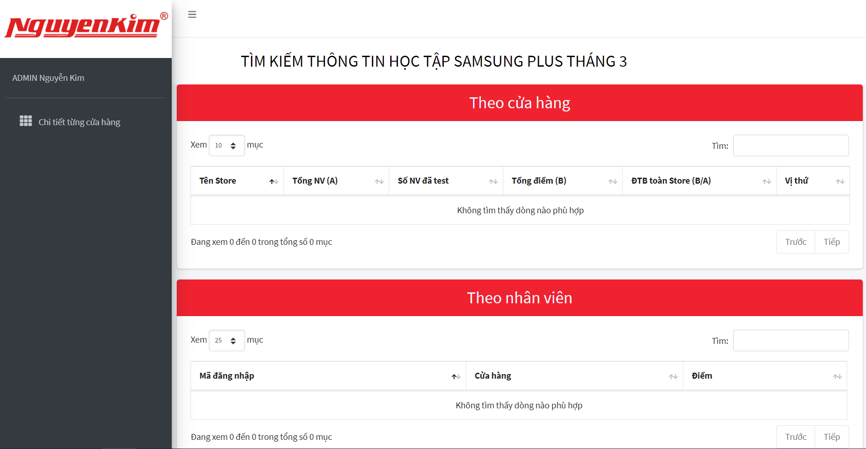
6. QUY TRÌNH NHÂN VIÊN HỌC VÀ LÀM BÀI

